Slide 1
Анализ ссылок

Slide 2
Гипертекст и ссылки
Что есть кроме содержания документов
  Гиперссылки между документами
Вопросы
  Могут ли ссылки продемонстрировать авторитетность страниц? Полезны ли они для ранжирования?
Применение
  Интернет
  Email
  Социальные сети

Slide 3
Ссылки – везде!
Мощные источники информации об авторитетности
  Почтовый спам – какие почтовые адреса – спамерские?
  Качество хостов – какие хосты – «плохие»?
  Логи телефонных звонков
Good, Bad и Unknown – алгоритмы label propagation
?
Good
?
?
Bad
?

Slide 4
Много других видов учета ссылок
Социальные сети
«Сообщества шопоголиков» (Goel+Goldstein 2010)
  Потребители, друзья которых много покупают, также много покупают
  Выделение групп и лидеров групп в социальных сетях

Slide 5
Ссылки в информационном поиске
Анализ ссылок
  Вычисление веса и ранжирование
  Кластеризация, основанная на ссылках
  Ссылки как признаки в классификации
    Ссылки друг на друга
    Ссылки на другие документы
  Краулинг

Slide 6
Веб как направленный граф
Sec. 21.1
Page A
Page B
hyperlink
Anchor
Гипотеза 1: Гиперссылка между страницами дает сигнал авторитетности
Гипотеза 2: Текст якоря в гиперссылке на странице A описывает целевую страницу B

Slide 7
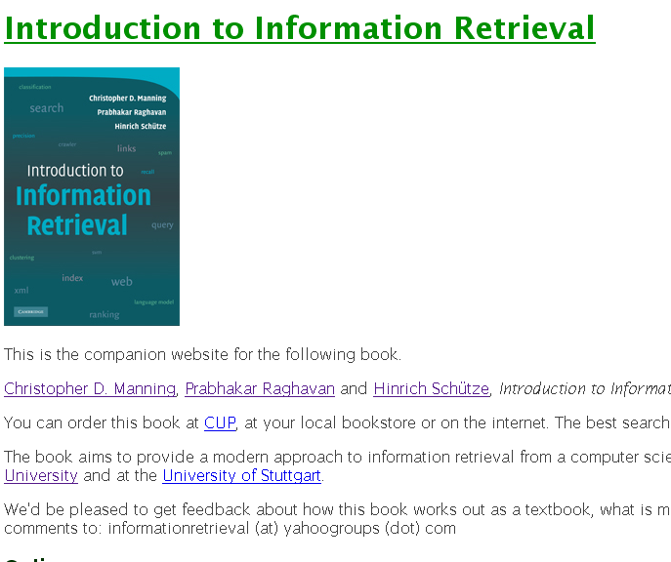
Гипотезы: авторитетные сайты и текст якоря

Slide 8
Текст ссылки (анкер)
Sec. 21.1.1
Для ibm, как различить между:
  IBM’s home page
  IBM’s copyright page
  Rival’s spam page
“ibm.com”
“IBM home page”
“ibm”
Ссылки с текстом “ibm” дают весьма определенный сигнал
www.ibm.com

Slide 9
Индексирование анкеров
Sec. 21.1.1
При индексировании документа D нужно включить (с некоторым весом) текст ссылки, указывающий на D.
Armonk, NY-based computer
giant IBM announced today
www.ibm.com
Joe’s computer hardware links
Sun
HP
IBM
Big Blue today announced
record profits for the quarter

Slide 10
Индексирование анкеров
Sec. 21.1.1
Может привести к неожиданным эффектам (спам)
Можно присваивать вес анкеру в зависимости от авторитетности сайта, которому принадлежит страница со ссылкой
  Например, если мы доверяем сайтам cnn.com илиr yahoo.com, то можно присваивать более высокие веса ссылкам из них
  Увеличиваем веса ссылкам, идущим извне сайта (non-nepotistic scoring)

Slide 11
Анализ ссылок. PageRank

Slide 12
Вес Pagerank
Sec. 21.2
Представим, что пользователь случайно бродит по страницам:
  Начинает на случайной странице
  На каждом шагу переходит на следующую по ссылку с равной вероятностью
В пределе каждая страница получит рейтинг посещений – можно использовать как вес страницы

Slide 13
Этого недостаточно
Sec. 21.2
Поскольку есть много тупиковых страниц.
  В которых остановится случайное блуждание.
  Это обессмысливает рассуждения о рейтинге посещений.
??

Slide 14
«Телепортация»
Sec. 21.2
В тупиковой странице – переход на случайную страницу
Для любой нетупиковой страницы - с вероятностью 0.1, переходим на случайную страницу
  С оставшейся вероятностью (0.9) – переход по одной из исходящих ссылок (с равной вероятностью)
  0.1 - параметр
Теперь можно говорить о посещаемости страницы как о ее рейтинге
Как можно посчитать такой рейтинг?

Slide 15
Формула PageRank
PR(A) = d + (1-d)(PR(T1)/C(T1) +…+PR(Tn)/C(Tn))
PR(Tn) – исходная значимость страницы
C(Tn) – количество исходящих ссылок со страницы
PR(Tn)/C(Tn) – значимость страницы равномерно распределяется по исходящим ссылкам и переносится в значимость страницы А по входящим в нее ссылкам
d – например, 0.15 значимость страницы, без входящих ссылок (коэффициент телепортации)
(1-d)(…) – 0.85

Slide 16

Простой пример
Каждая страница имеет исходящую ссылку. Это означает, что C(A) = 1 и C(B) = 1.
Мы не знаем с чего начать
-начнем с первой страницы
И предположим, что исходная значимость у всех = 1

Slide 17
Итак, PR(..)=1
d (коэффициент телепортации) = 0.15
PR(A)= d + (1-d) PR(B)/1)
PR(B)= d + (1-d) (PR(A)/1)
т.е.
PR(A)= 0.15 + 0.85 * 1= 1
PR(B)= 0.15 + 0.85 * 1= 1

Slide 18
Возьмем другое число, например, PR(..)=0
PR(A)= 0.15 + 0.85 * 0 = 0.15
PR(B)= 0.15 + 0.85 * 0.15 = 0.2775
Продолжаем
PR(A)= 0.15 + 0.85 * 0.2775 = 0.385875
PR(B)= 0.15 + 0.85 * 0.385875
= 0.47799375
И далее…
PR(A)= 0.15 + 0.85 * 0.47799375
= 0.5562946875
PR(B)= 0.15 + 0.85 * 0.5562946875
= 0.622850484375

Slide 19
Теперь пусть PR()=40
PR(A)= 0.15 + 0.85 * 40
= 34.25
PR(B)= 0.15 + 0.85 * 0.385875
= 29.1775
И далее:
PR(A)= 0.15 + 0.85 * 29.1775
= 24.950875
PR(B)= 0.15 + 0.85 * 24.950875
= 21.35824375
Процесс начинает сходиться к 1

Slide 20
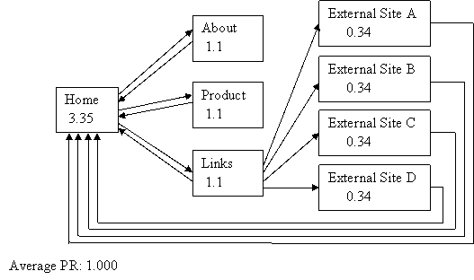
Иерархия с возвратом ссылок

Slide 21
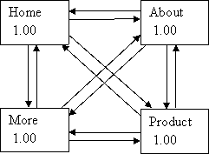
Все взаимосвязано

Slide 22
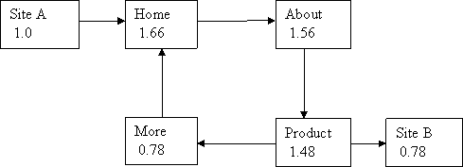
Еще пример

Slide 23
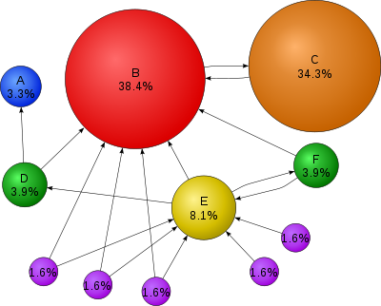
PageRank страницы

Slide 24


Уточнение по формуле
Была дана формула вида (как в исходной статье (Brin, Page, 1998) и соотв. примеры
Считается, что правильнее использовать такой вариант (сумма pagerank страниц в сети будет равна 1)

Slide 25
Математическая основа PageRank

Slide 26
Марковские цепи
Sec. 21.2.1
Цепь маркова состоит из n состояний, плюс n×n матрица вероятностей переходов P.
На каждом шаге, мы в одном из состояний
Для 1 ≤ i,j ≤ n, элемент матрицы P_{ij} означает вероятность перехода в j (следующее состояние), при условии, что сейчас состояние - i.
P_{ii}>0
.
i
j
P_{ij}

Slide 27
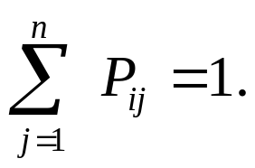
Марковские цепи-2
Sec. 21.2.1
Очевидно
Задача: представить случайное блуждание с «телепортацией» как Марковскую цепь

Slide 28
Марковские цепи-2
Sec. 21.2.1
1 2 3
1 1/30 1/30+0.9*1/2 1/30+0.9*1/2
2 1/30+0.9*1/2 1/30 1/30+0.9*1/2
3 1/3 1/3 1/3

Slide 29
Алгоритм составления матрицы переходов
Составить матрицу NxN по количеству страниц
Для каждой страницы (строчки) исходящие ссылки обозначить 1 и поставить в соответствующих столбцах
Нормализовать в каждой строке единицы, поделив на количество единиц
Единицы умножить на коэффициент сглаживания (= (1-d), где d - коэффициент телепортации)
Ко всем элементам строчки добавить коэффициент телепортации, поделенный на N (т.е. d/N)
Если со страницы не было ссылок, то по всем столбцам ставим 1/N

Slide 30
Эргодическая марковская цепь
Sec. 21.2.1
Марковская цепь называется эргодической если:
  существует положительное число T0 такое, что для любой пары состояний i, j марковской цепи, если она начинается во время 0 в состоянии i, тогда для всех t>T0, P(i, j) >0
    Требуются ненулевые вероятности перехода из одного состояния в другое
    Множество состояний не разбивается на изолированные подмножества
    Т.е. процесс перехода по сети с телепортациями – это эргодическая марковская цепь

Slide 31
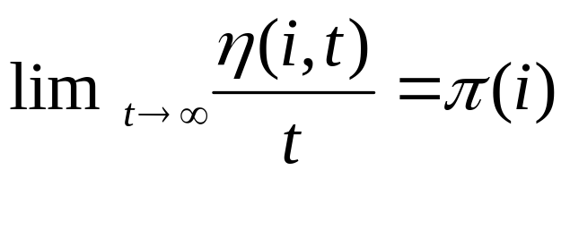
Теорема об эргодической цепи
Для любой эргодической Марковской цепи, которая задана матрицей переходов P, существует единственный вектор вероятностей π, который представляет собой левый собственный вектор P такой, что если η (i, t) – это число посещений узла i за t шагов, то
  Это означает, что любая эргодическая марковская цепь имеет периодичность захода в узлы, т.е. наблюдается как бы «рейтинг посещений».
Процесс сходится, и не важно, откуда начать и с каким исходным распределением

Slide 32
Изменения в векторе вероятности
Sec. 21.2.1
Пусть вектор вероятностей нахождения в узлах сети x = (x₁, … x_{n}) на данном шаге, какой он будет на следующем шаге?
Ряд i матрицы вероятностей переходов P говорит нам, куда мы идем из состоянияi.
Таким образом, следующее состояние будет xP
  Далее xP², xP³, и др.
  Как посчитать, куда это сходится

Slide 33
Аналитический подсчет вектора стационарного состояния
Sec. 21.2.2
Пусть a = (a₁, … a_{n}) обозначает вектор стационарных вероятностей.
Наша текущая позиция описывается как a, тогда и следующая позиция будет aP.
Но a – это постоянное состояние, поэтому a=aP.
Получается матричное уравнение, из которого можно вычислить a.
  Т.е. a – это левый собственный вектор P.

Slide 34
Итеративный метод подсчета PageRank
X - случайный вектор начальных состояний
Подсчитываем матрицу P (матрица переходов с телепортациями)
Нужно выполнить умножение xP
затем xP² …
Достаточно быстро достигается сходимость

Slide 35
Из истории интернет-поисковиков
До 1998: поиск по ключевым словам
  Altavista, Excite, Infoseek, Inktomi, Lycos
1998+: Google запускает ранжирование с учетом ссылок - PageRank
  Вытеснил с рынка практически все ранние поисковые машины

Slide 36
Другая запись матрицы переходов PageRank
Есть граф G с N вершинами: N1…Nn
di – количество исходящих ссылок Ni,
M: Матрица NxN описывает исходящие ссылки
В каждой строке Ni указывается, на какие другие страницы есть переходы
Mij=1/di – если переход из i в j существует
  = 0 если нет
  Если страница тупиковая, то значения 1/N
  Учет телепортации: изменение матрицы
  Pr=(1-c)M+c v, где v – матрица с элементами 1/N
  с – коэффициент телепортации (например, с=0.1)

Slide 37
Персонализированный PageRank
Ранее равновероятная матрица случайных переходов
Теперь!: Специально заданная матрица случайных переходов V
Например, все случайные переходы возвращаются в вершину ni (телепортации)
Ранг ni – высокий
Ранг всех вершин около ni – высокий
Используется для вычисления тематической значимости страниц в информационном поиске

Slide 38
Анализ ссылок: HITS

Slide 39
Hyperlink-Induced Topic Search (HITS)
Sec. 21.3
В ответ на запрос вместо упорядоченного множества страниц найдем два множества взаимосвязанных страниц:
  Hub pages – хорошие списки ссылок по теме.
    “Bob’s list of cancer-related links.”
  Authority pages – часто упоминаются на страницах хабов
Хорошо работает на широких тематических запросах

Slide 40
Хабы и Авторитеты
Sec. 21.3
Хорошая хаб-страница (посредник) для какой-то темы указывает на многие авторитетные страницы для этой темы
Хорошая авторитетная страницы по теме указывается большим количеством хороших хабом по этой теме
Для каждой страницы рекурсивно вычисляется ее значимость как посредника и как авторитета (автора)

Slide 41
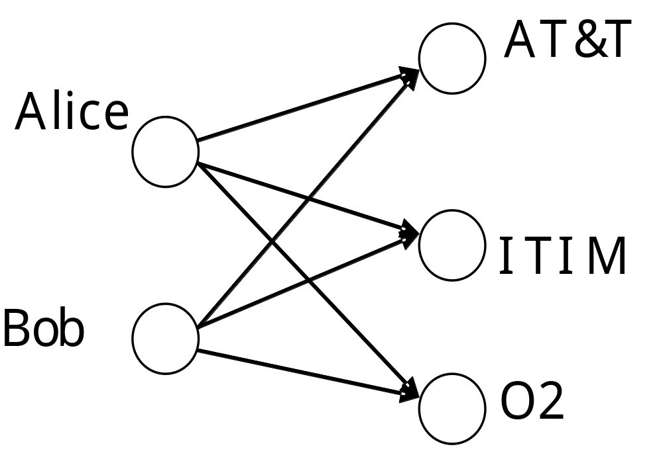
Предположение
Sec. 21.3
Авторитеты
Хабы
Мобильные компании

Slide 42
Основная схема
Извлечь исходное множество (базовый набор) потенциально хороших хабов или авторитетов
Из них формируем небольшой топ-лист хабов или авторитетов
  Итеративный алгоритм

Slide 43
Базовый набор страниц
Дан текстовый запрос (например, браузер), получаем страницы, содержащие слово браузер.
  Это корневой набор страниц.
Добавляем любую страницу, которая
  указывает на страницу из корневого набора или
  На которую есть ссылка со страницы корневого множества.
Это базовый набор

Slide 44
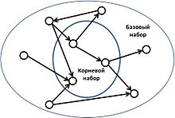
Корневой и базовый набор страниц

Slide 45
Разделение хабов и авторитетов
Sec. 21.3
Вычисляем для каждой страницы в базовом наборе hub score h(x) и authority score a(x).
Инициализация: для всех x, h(x)←1; a(x) ←1;
Итеративно пересчитываем h(x), a(x);
В результате итераций
  Выдать страницы с наивысшими h() как топ-хабы
  С наивысшими a() scores как топ-авторитеты

Slide 46
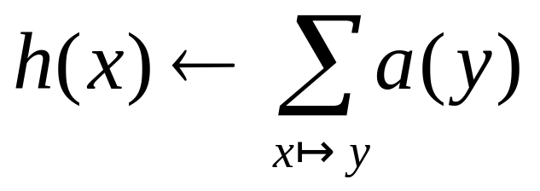
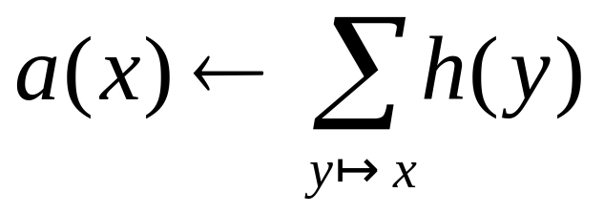
Итеративный пересчет
Sec. 21.3
Повторяем следующий пересчет для всех x:
x
x

Slide 47
Итеративный пересчет
Таким образом,
  оценка авторитетности страницы вычисляется как сумма значений оценок посреднических страниц, которые указывают на эту страницу.
  посредническая оценка страницы вычисляется как сумма значений оценок авторитетности страниц, на которых она ссылается.
Рост значений авторитетности и посредника – необходима нормализация.
Значения, полученные в результате этого процесса, в конечном итоге сходятся.
Обычно требуется около 5 итераций

Slide 48
HITS vs. PageRank
Алгоритм HITS вычисляет не только ранг каждого узла, но также дает посредническую оценку.
Алгоритм PageRank содержит свободный параметр α, который обычно не включен в алгоритм HITS.
Приоритетом, в результате работы алгоритма PageRank, пользуются, как правило, более старые ресурсы, в то время как HITS алгоритм имеет меньший уклон в этом отношении.
Алгоритм PageRank может находить единственное уникальное решение

Slide 49
Недостатки HITS
Сдвиг темы (Topic drift)
  Нерелевантные документы могут вызвать сдвиг темы
Нерелеватные страницы на первых позициях выдачи
  приводят к ошибочным результатам
Взаимное усиление страниц, ссылающихся друг на друга
Поисковая оптимизация SEO: создание искусственного множества ссылок

Slide 50
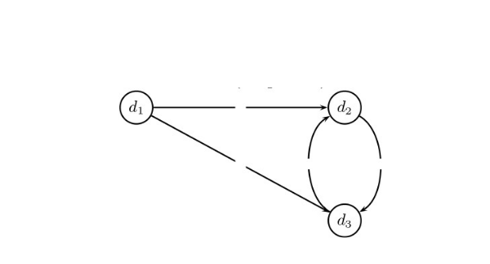
Задача
Дан веб-граф, составить матрицу переходов.
Коэффициент телепортации = 0.1.
Составить матрицу переходов и вычислить
pagerank для узлов сети
Начальный вектор состояний можно
взять с равными вероятностями для каждого состояния

Slide 51
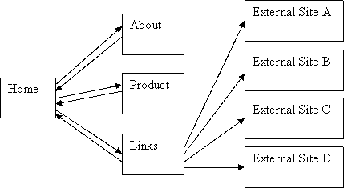
Такое же задание для такой сети

